Slide 1
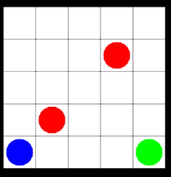
DQN迷宮遊戲
姓名：李聖鈞
學號C108112104

Slide 2
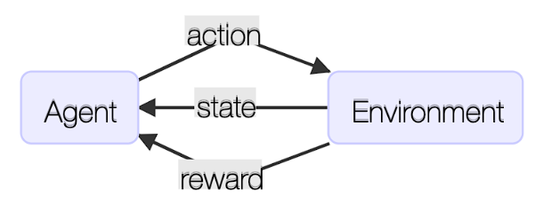
紅點 -0.5分
藍點 Agent
綠點 1分

Slide 3
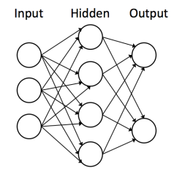
特徵為藍點的座標
類別為上、下、左、右

Slide 4
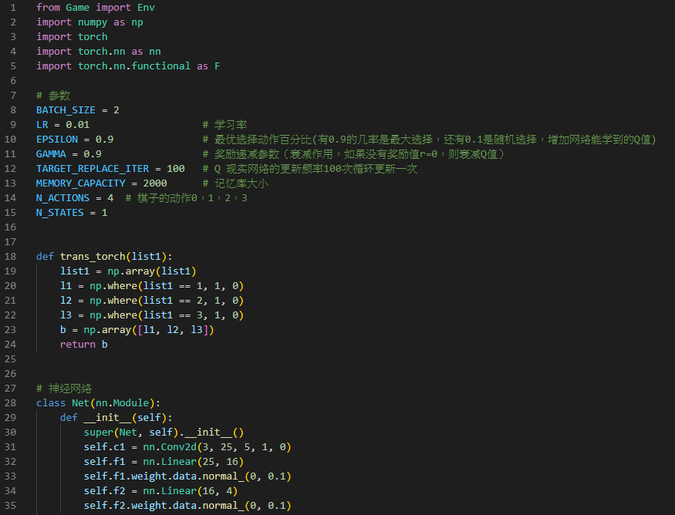
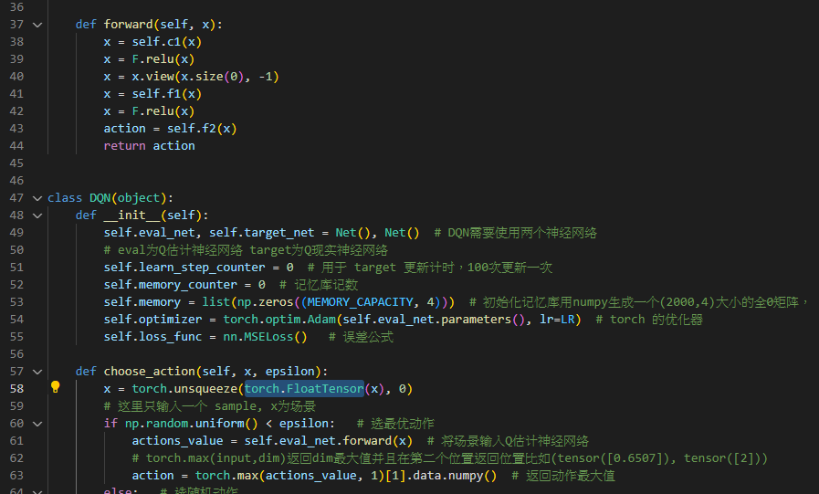
Code

Slide 5
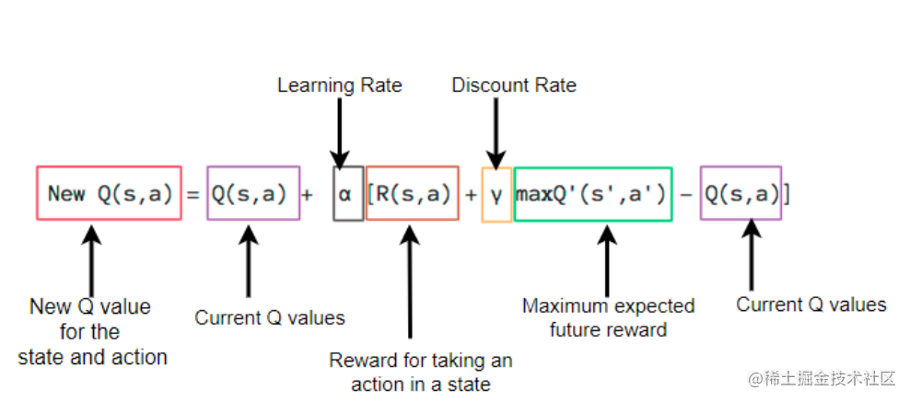
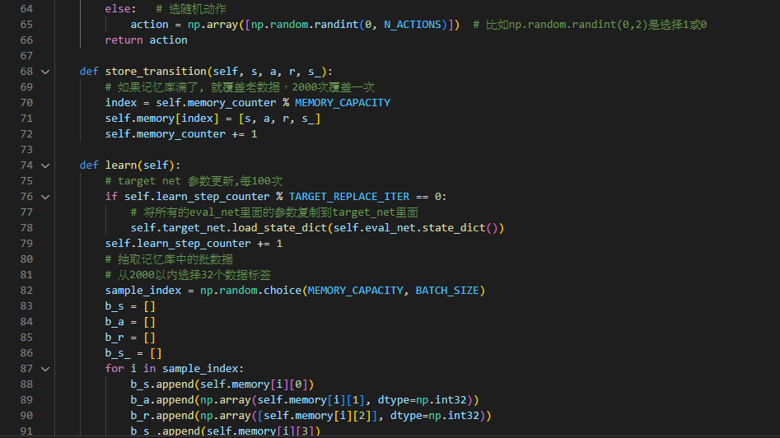
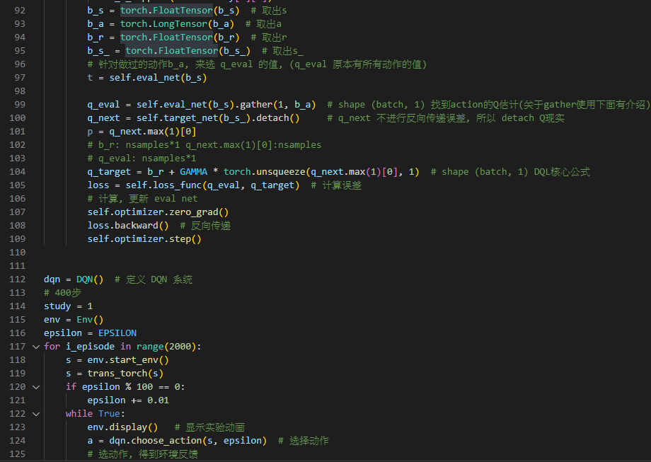
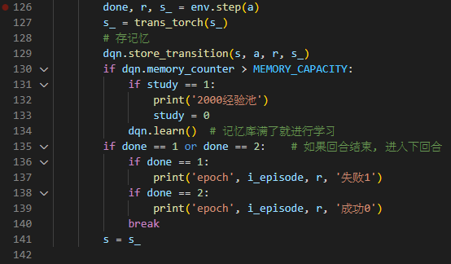


Slide 6
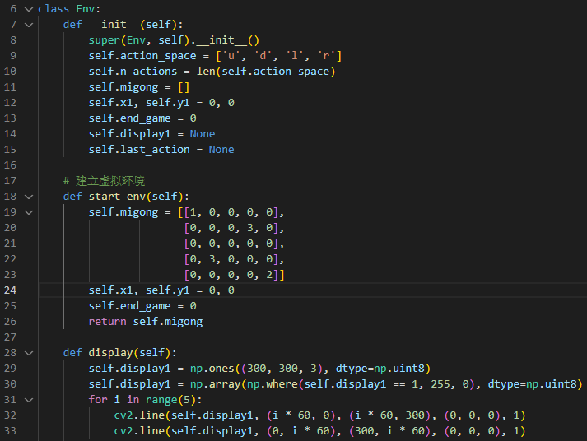

Slide 7
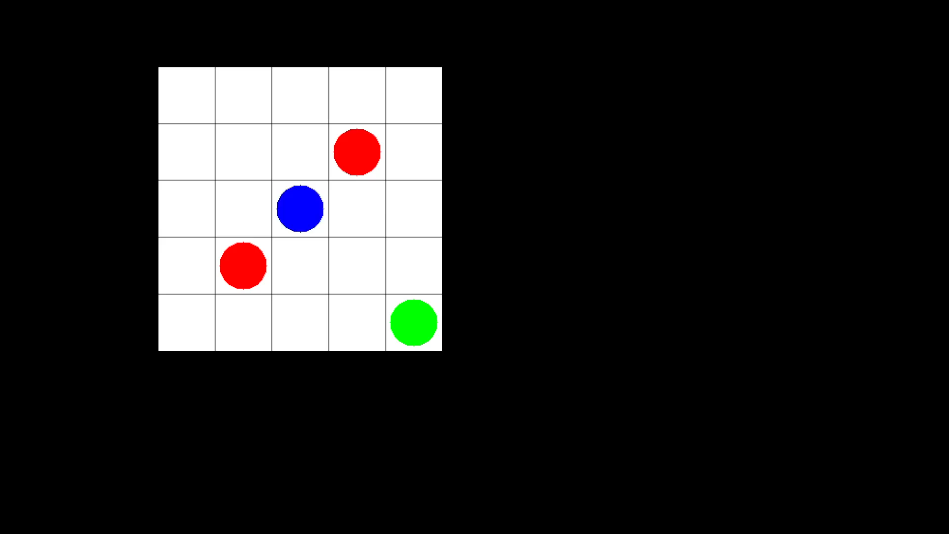
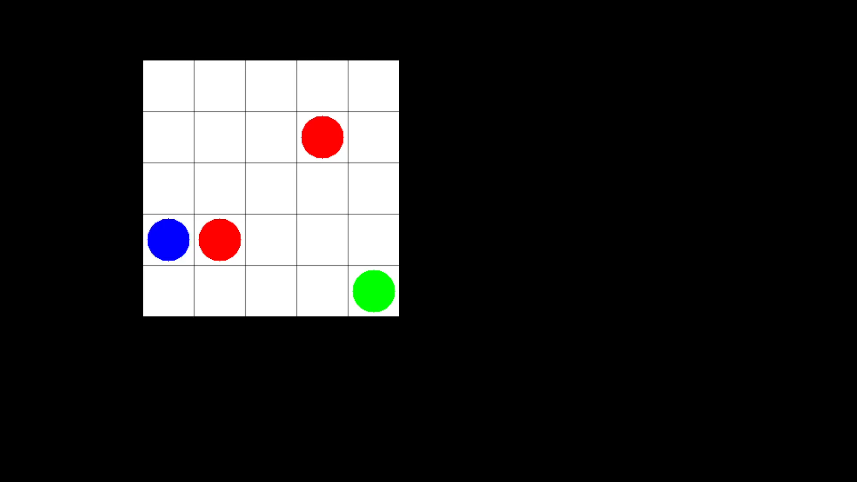
訓練後 剛開始

Slide 8
參考來源
KyanChen/DQN_MazeGame: 基于强化学习DQN实现的走迷宫程序 (github.com)
作者GITHUB
(7条消息) [Deep Q Learning] pytorch 从零开始建立一个简单的DQN--走迷宫游戏_mahuatengmmp的博客-CSDN博客
參考網站

